Slide 1
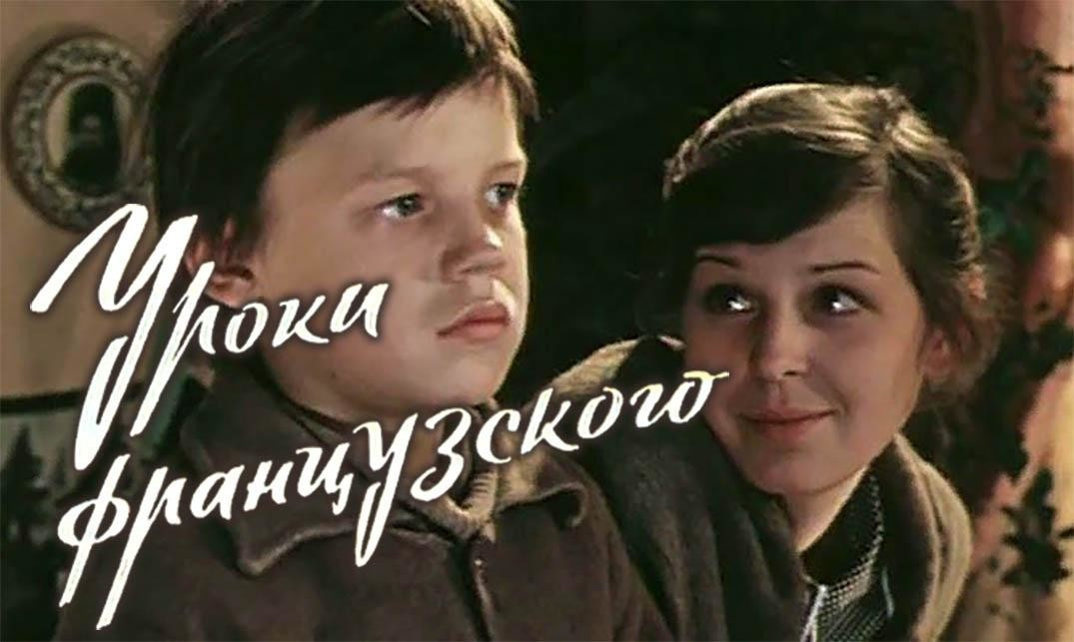
Литература
6
класс
В.Г.Распутин
Рассказ «Уроки французского»
Урок 3.

Slide 2
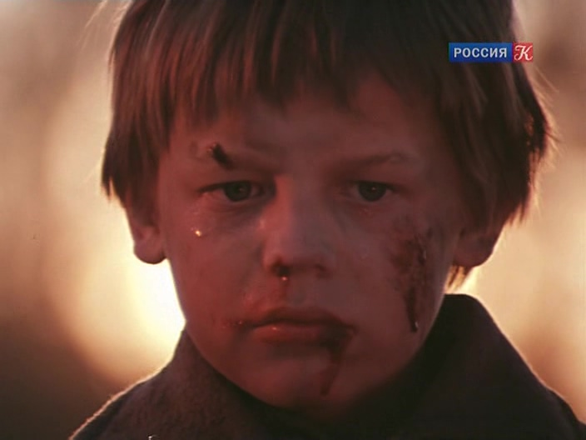
Наш герой остался в очень сложной ситуации: его жестоко и подло избили: «Они били меня по очереди, один и второй, один и второй. Кто-то третий, маленький и злобный, пинал меня по ногам…»
Notes:
Пытались взаимосвязьвеществ

Slide 3
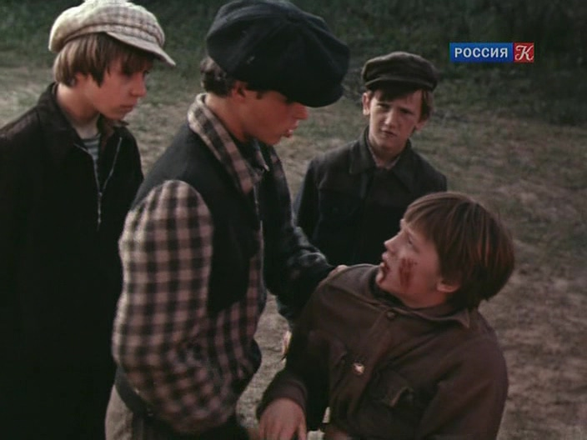
КТО НАЧАЛ ДРАКУ?
Героя сначала подло ударили сзади, потом ударил Птаха, опять сзади. Мальчишки, которые избивали героя, были старше и сильнее. Особенно отвратителен третий, который изображен в рассказе, как зверёныш. Такой никогда бы не стал драться один на один.
Notes:
Пытались взаимосвязьвеществ

Slide 4
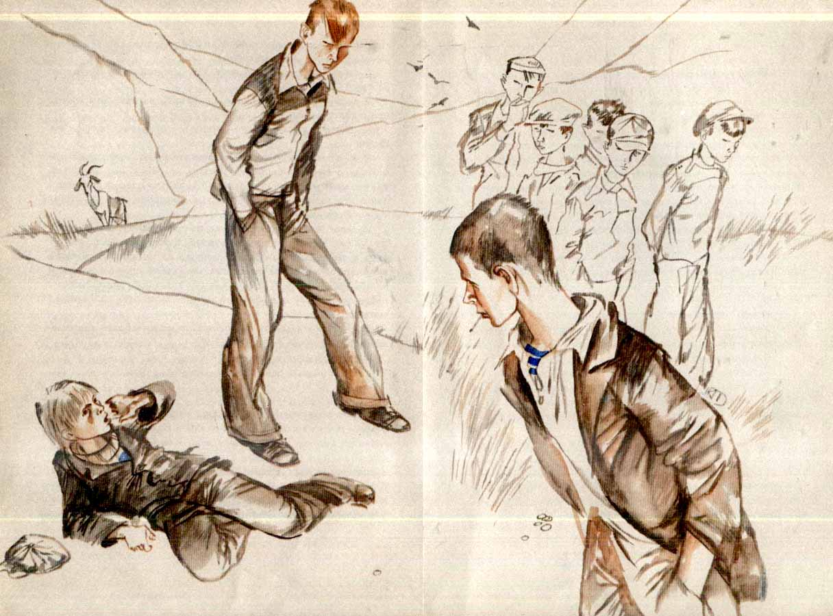
ПОВЕДЕНИЕ ГЕРОЯ В ДРАКЕ И ПОСЛЕ НЕЕ
Мальчик знает, что за него никто не заступится. Он почти не защищается, только кричит в отчаянии: «Перевернул!», отстаивая справедливость. «Только вякни кому – убьем!» – пригрозил Вадик. «Все у меня как-то затвердело и сомкнулось в обиде», - пишет рассказчик. Но героя ждало ещё более одно испытание: надо было как-то объяснить в школе последствия драки–разбитое лицо.
Notes:
Пытались взаимосвязьвеществ

Slide 5
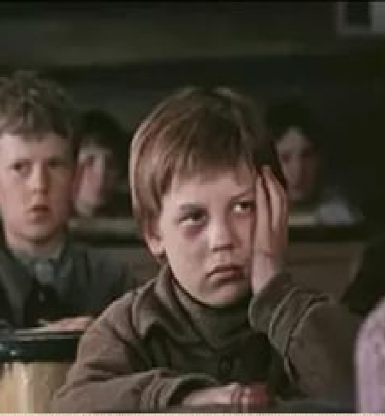
В ШКОЛЕ, НАУТРО ПОСЕ ДРАКИ
Лидия Михайловна пытается выяснить все с помощью шутки. Подленького Тишкина она спокойно отсаживает, так что его предательство оказывается тут же наказанным. Герой же неумело врет, «не догадавшись заранее придумать хоть мало-мальски приличное объяснение».
Notes:
Пытались взаимосвязьвеществ

Slide 6
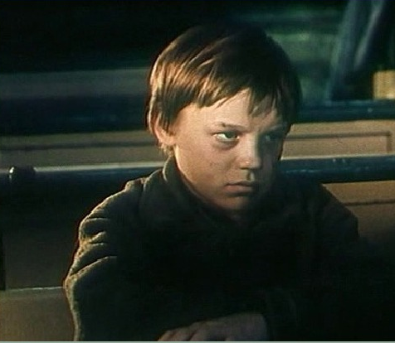
В ШКОЛЕ, НАУТРО ПОСЕ ДРАКИ
В неумении врать проявляется привычка к честности. Если бы дело дошло до директора, герою грозило бы исключение из школы. Его терзают противоречивые чувства: если выгонят, то «с таким позором и домой нельзя»; если бы сам бросил школу, то подумают, «что я человек ненадежный, раз не выдержал того, что хотел, думает мальчик. Он боится не наказания, а позора, боится показаться ненадёжным человеком.
Notes:
Пытались взаимосвязьвеществ

Slide 7
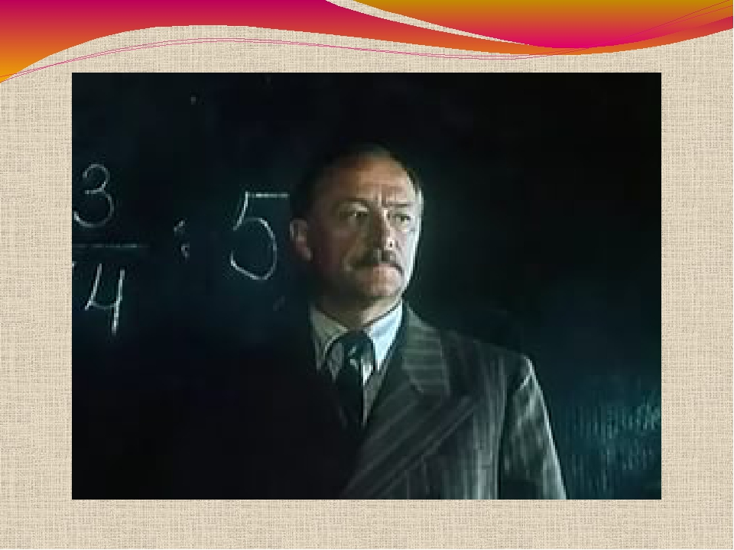
ДИРЕКТОР ШКОЛЫ
Директор, видимо, бывший фронтовик. Значимой деталью является его «наглухо застёгнутый, оттопыривающийся темный френч», который двигается «самостоятельно чуть наперёд директора».
Notes:
Пытались взаимосвязьвеществ

Slide 8
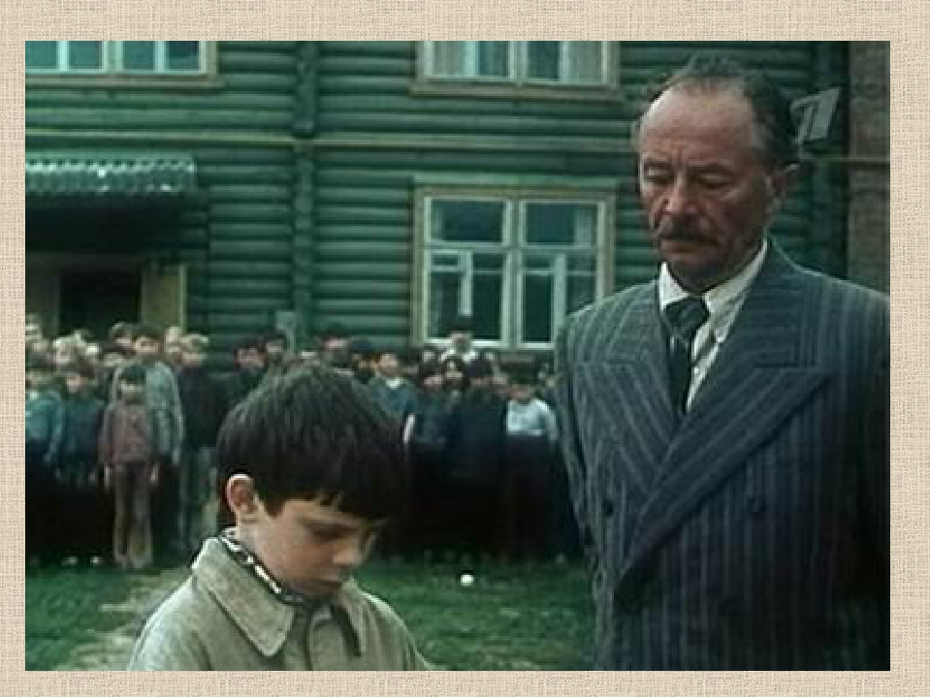
ДИРЕКТОР ШКОЛЫ
Директор сух, прямолинеен, резок, невнимателен к людям. Ко всем он подходит с одной меркой. В чем бы не провинился ученик, у директора один вопрос: «Что тебя побудило заниматься этим грязным делом?» Директор «допрашивал» провинившихся до тех пор, пока они не заплачут, «лишь после этого он успокаивался».
Notes:
Пытались взаимосвязьвеществ

Slide 9
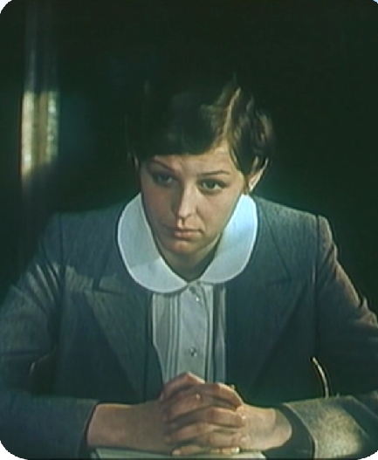
ЛИДИЯ МИХАЙЛОВНА
Она была особенным, каким-то сказочным существом: «Кажется, до того я не подозревал, что и Лидия Михайловна тоже, как все мы, питается самой обыкновенной едой, а не какой-нибудь манной небесной, - настолько она представлялась мне человеком необыкновенным, не похожим на всех остальных».
Notes:
Пытались взаимосвязьвеществ

Slide 10
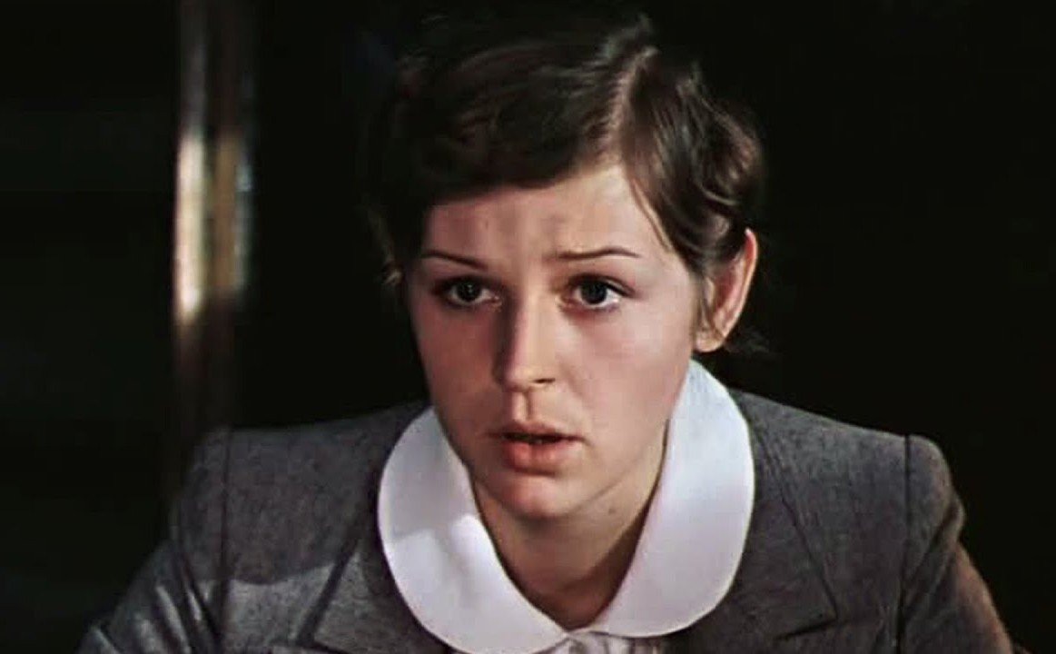
ЛИДИЯ МИХАЙЛОВНА
Было ей лет 25, у нее было «правильное и потому не слишком живое лицо с прищуренными, чтобы скрыть в них косинку, глазами; тугая, редко раскрывающаяся до конца улыбка, черные, коротко остриженные волосы. Главное же – «при всем этом не было видно в ее лице жесткости, которая становится с годами чуть ли не профессиональным признаком учителей, а было какое-то осторожное, с хитринкой, недоумение…»
Notes:
Пытались взаимосвязьвеществ

Slide 11
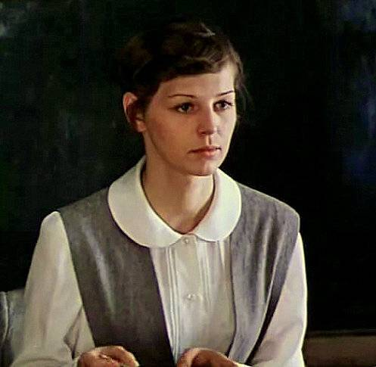
ЛИДИЯ МИХАЙЛОВНА
«Она сидела передо мной аккуратная вся, умная и красивая, красивая в одежде, и в своей женской молодой поре…до меня долго доходил запах духов от нее, который я принимал за дыхание; к тому же она была учительницей не арифметики какой-нибудь, не истории, а загадочного французского языка, от которого тоже исходило что-то особое, сказочное, неподвластное любому-каждому».
Notes:
Пытались взаимосвязьвеществ

Slide 12
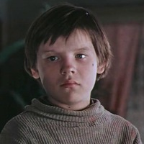
ПРИЕМ АНТИТЕЗЫ В РАССКАЗЕ
Антитезой описания учительницы является описание самого героя: «тощий диковатый мальчишка с разбитым лицом, неопрятный без матери и одинокий, в старом, застиранном пиджачишке на обвислых плечах, который впору был на груди, но из которого далеко вылезали руки; в перешитых из отцовских галифе и заправленных в чирки марких светло-зелёных штанах со следами вчерашней драки».
Notes:
Пытались взаимосвязьвеществ

Slide 13
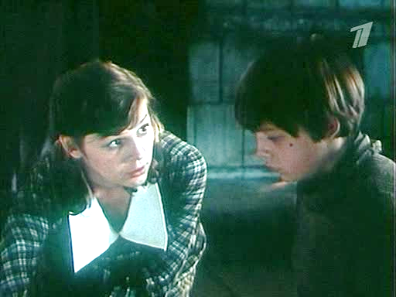
РАЗГОВОР ПОСЛЕ УРОКОВ
Лидия Михайловна начала разговор «слишком громко», как показалось мальчику, и он испугался еще больше.
«Не смея поднять глаза на нее, я не посмел и обмануть ее».
Когда Лидия Михайловна поняла, что мальчик попросту голодает и тратит выигранные деньги на молоко, она молча, внимательно рассматривает его.

Slide 14
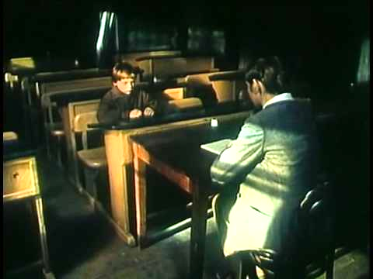
РАЗГОВОР ПОСЛЕ УРОКОВ
Это ее глазами мы видим его жалкие обноски и тоскливое одиночество в глазах. Интонация ее становится задумчивой. Вместо наказания разговор оказывается спасением для героя, и он искренне обещает не играть больше на деньги.

Slide 15
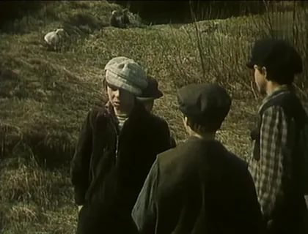
НАРУШЕНИЕ СЛОВА
Герой вспоминает: «В те дни мне пришлось совсем плохо», «мне все время хотелось есть». Не найдя другой играющей на деньги компании, герой возвращается на ту самую полянку: «Меня зудило посмотреть, как отнесутся к моему появлению Вадик и Птаха и как смогу держать себя я. Но больше всего подгонял голод. Мне нужен был рубль – уже не на молоко, а на хлеб. Других путей раздобыть его я не знал».

Slide 16
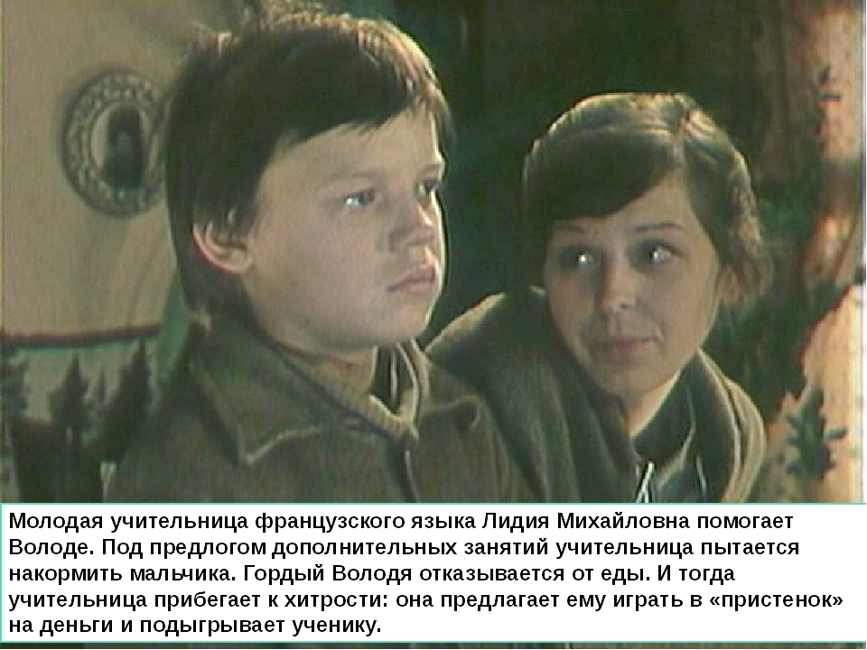
ЗАНЯТИЯ ФРАНЦУЗСКИМ
Лидия Михайловна заставила героя заниматься дополнительно. Она решила таким образом отвлечь его от игры на деньги, спасти от издевательств и избиений. Мальчик этого не понимал. Рассказчик, взрослый уже человек, вспоминая события своего детства, понимает, что учительница спасала его, помогала ему.

Slide 17
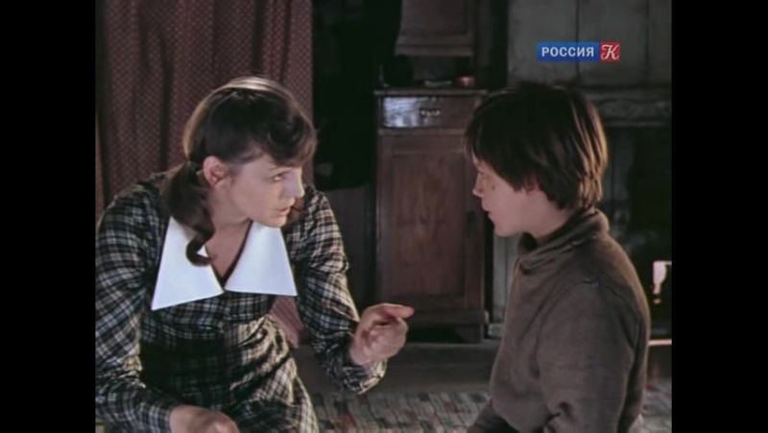
ГЕРОЙ В КВАРТИРЕ УЧИТЕЛЬНИЦЫ
Робкий и стеснительный от природы, мальчик сначала пугался, терялся от любого пустяка, «буквально каменел и боялся дышать». Он испытывал стыд и неловкость, отказывался от еды. Когда он понял, что посылку передала ему учительница, вернул продукты и ни под каким видом не взял ничего. В этом проявилось не только упрямство, но и чувство собственного достоинства.
Notes:
Пытались взаимосвязьвеществ

Slide 18
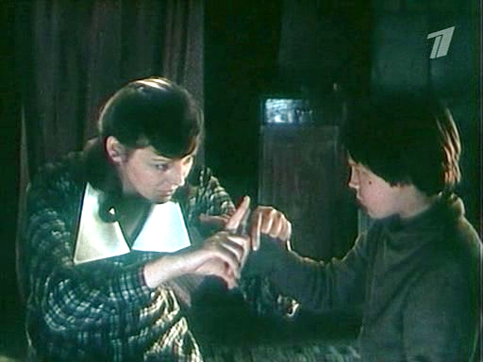
ИГРА В «ЗАМЕРЯШКИ»
Лидия Михайловна поняла, что помощи мальчик не примет, и решила использовать известное ему средство – игру на деньги. Она специально подстраивается под мальчика, просит не выдавать ее Василию Андреевичу, директору.
Учительница подзадоривает мальчика испытанными, безотказными приемами: «Неужели боишься?»; поддается ему, а когда он разоблачает нечестную игру, делает вид, что бессовестно обманывает героя, что ей очень весело и интересно играть в «замеряшки».
Notes:
Пытались взаимосвязьвеществ

Slide 19
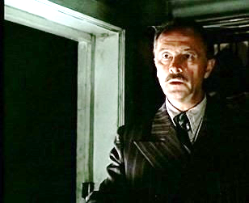
СЦЕНА «РАЗОБЛАЧЕНИЯ»
Директор, не разобравшись, обвинил Лидию Михайловну в самых страшных грехах и выгнал из школы.
В этой сцене противопоставляются доброта, чуткость, отзывчивость, доверительное отношение к детям, душевная щедрость Лидии Михайловны и черствость, невнимательность, бездушие директора.
Notes:
Пытались взаимосвязьвеществ

Slide 20
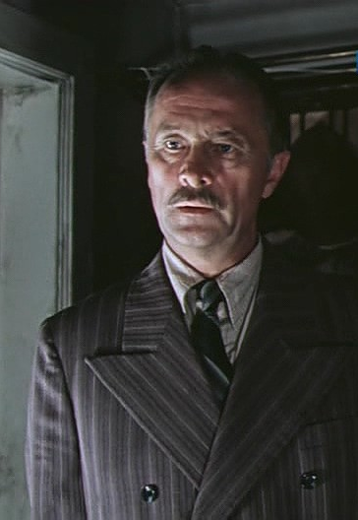
ОТНОШЕНИЕ ДИРЕКТОРА
Директор должен был знать о бедственном положении своего ученика и постараться помочь ему. Однако в его арсенале были только карательные методы.
Notes:
Пытались взаимосвязьвеществ

Slide 21
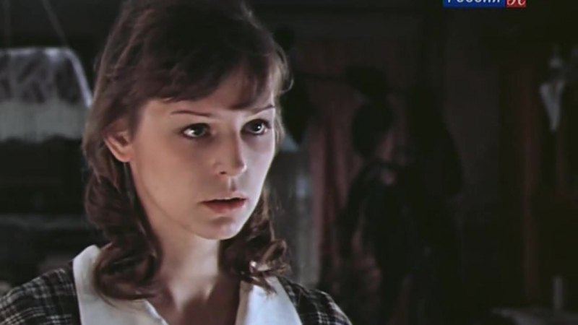
ПОВЕДЕНИЕ ЛИДИИ МИХАЙЛОВНЫ
Она отвечает на возмущение директора спокойно, не выкручивается, не оправдывается. Ее растерянность выдают первые секунды после «разоблачения»: она медленно, очень медленно, поднялась с колен, раскрасневшаяся и взлохмаченная…». Длительность этой сцены достигается повтором.
Notes:
Пытались взаимосвязьвеществ

Slide 22
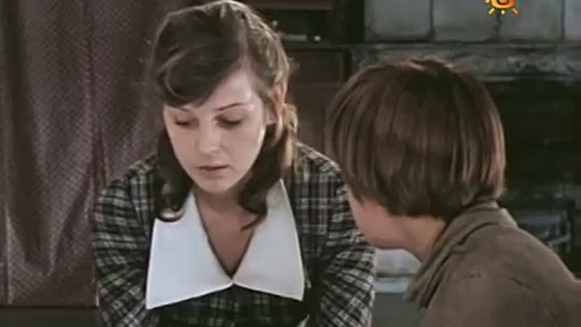
ПОВЕДЕНИЕ ЛИДИИ МИХАЙЛОВНЫ
Учительница ничего не стала объяснять директору потому, что он бы ничего не понял – не такой он человек. Оправдаться ей было не в чем. В коротких и правдивых ответах Лидии Михайловны проявляется чувство собственного достоинства. Этим она похожа на своего ученика.
Notes:
Пытались взаимосвязьвеществ

Slide 23
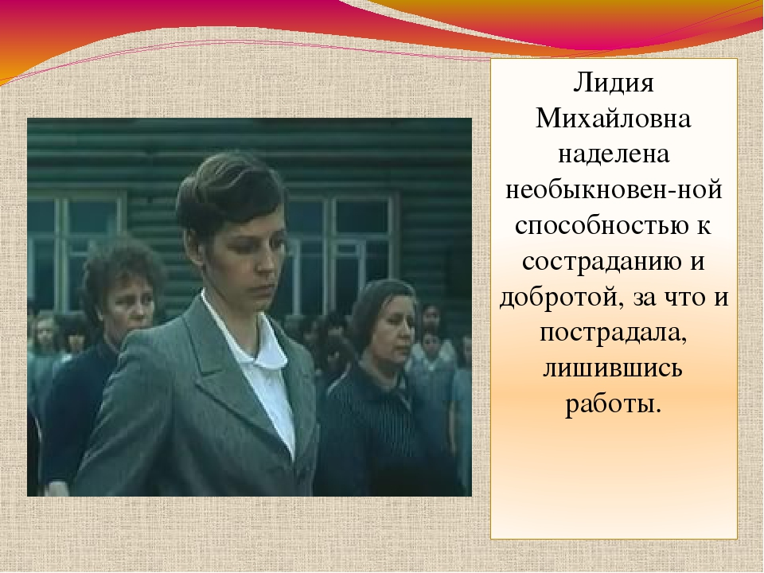
РОЛЬ ПОСЛЕСЛОВИЯ
Послесловие открывает новые черты личности учительницы: она обладает выдержкой, чувством ответственности. Она ничем не выдала своего душевного состояния при прощании с мальчиком, поддержала его, ободрила – ведь он со страхом ожидал отчисления из школы. Всю вину она взяла на себя.
Notes:
Пытались взаимосвязьвеществ

Slide 24
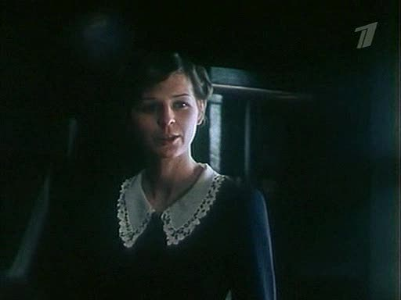
ИСТИННЫЕ ДУХОВНЫЕ ЦЕННОСТИ
Лидия Михайловна открыла мальчику новый мир, показала «другую жизнь» где люди могут доверять друг другу, поддерживать и помогать, разделять горе, избавлять от одиночества. Мальчик узнал «красные яблоки», о которых и не мечтал никогда. Теперь он узнал о том, что он не одинок, что есть на свете доброта, отзывчивость, любовь. Это и есть истинные духовные ценности.
Notes:
Пытались взаимосвязьвеществ

Slide 25
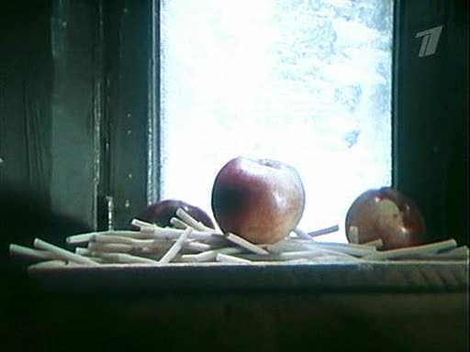
ФИНАЛ РАССКАЗА
Окончание рассказа говорит о том, что даже после расставания связь между людьми не нарушается, не исчезает: «Среди зимы, уже после январских каникул, мне пришла на школу по почте посылка…в ней лежали макароны и три красных яблока…Раньше я видел их только на картинке, но догадался, что это они».
Notes:
Пытались взаимосвязьвеществ

Slide 26
ЗАДАНИЕ ДЛЯ САМОСТОЯТЕЛЬНОЙ РАБОТЫ
Ответить на вопросы:
- Какой смысл вкладывает В.Г.Распутин в смысл своего рассказа?
- Как вы относитесь к поступку Лидии Михайловны?
- Случайно ли то, что Лидия Михайловна для отдельных занятий выбрала именно рассказчика?
- В чем состоит главная идея этого произведения?
Notes:
Пытались взаимосвязьвеществ

